Slide 1
Плавск, 2016 год
ПРОЕКТ:
«Не оставайся с бедой наедине»
Плавск, 2018 год
Плавская районная Тульской области молодежная общественная организация волонтеров "Патриот" | Стоимость проекта: 800 000 рублей
АВТОР ПРОЕКТА: Шевченко Дмитрий Сергеевич | География проекта: МО Плавский район
Срок реализации проекта: 01.01.2018-25.12.2018

Slide 2
Цель проекта
Создание привлекательных для несовершеннолетних правонарушителей форм и технологий занятости через проведение туристско-экологических профильных смен лагеря, в которых культивируется социально-приемлемый образ жизни, и создаются благоприятные психолого-педагогические условия, способные вывести несовершеннолетних правонарушителей из состояния социальной дезадаптации

Slide 3
Задачи проекта
1. Проектирование привлекательных для подростков, находящихся в конфликте с законом, событий, форм, технологий, в которых культивируется социально-приемлемый образ жизни и создаются благоприятные условия для вхождения в будущее
2. Создание моделей деятельности и технологий, ориентированных на проблемный и проектный методы, содействующих формированию у подрастающего поколения собственной позиции, культуры самоопределения в деятельности, правовой культуры
3. Создание разнообразного профильного пространства, где подростку предоставлена возможность проб, преобразований, переорганизации мира, разработка моделей, помогающих войти в мир взрослых в области профессиональной сферы

Slide 4
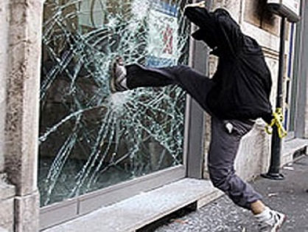
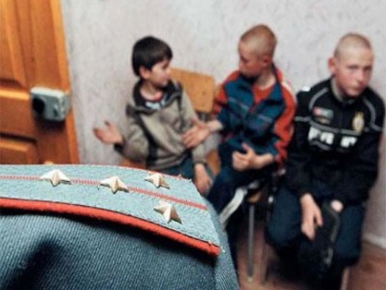
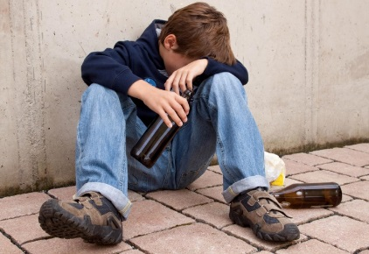
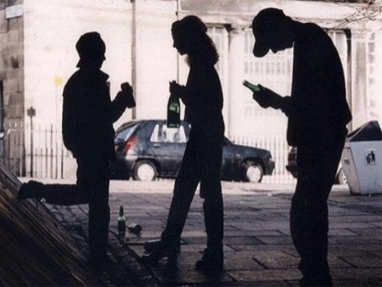
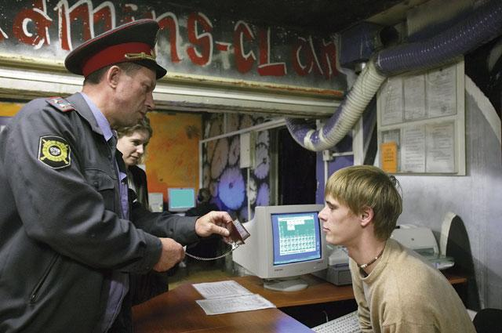
Целевая группа проекта
Целевой группой проекта являются несовершеннолетние подростки находящихся в социально опасном положении, в том числе находящиеся в конфликте с законом в возрасте от 12 до 18 лет (совершившие административные правонарушения, уголовные преступления или другие противоправные деяния)

Slide 5
Команда проекта
Автор проекта – Шевченко Дмитрий Сергеевич.
Аналитик проекта (осуществление проблемного анализа сложившейся ситуации в районе) – Веденина Ольга Александровна.
Менеджер проекта (курирование кадровых вопросов и вопросов взаимодействия с организациями-партнёрами) – Щербакова Лариса Сергеевна.
PR-менеджер проекта (тиражирование результатов реализации проекта, информационное сопровождение проекта) – Бурмистров Артем Геннадьевич.
Экономист проект (ведение бухгалтерского учета средств, направленных на реализацию проекта) – Гарифзянов Андрей Рузильевич.
Волонтеры ПР ТО МООВ «Патриот» обученные в рамках проекта в количестве 150 человек

Slide 6
Основные мероприятия
1.Деятельность школы волонтеров «Я твой друг!» (занятия проводятся перед каждым этапом)
2.Проведение летней туристско-экологической профильной смены палаточного лагеря
3.Проведение летней туристско-экологической профильной смены детско-родительского палаточного лагеря
4.Проведение осеннего этапа проекта «Трехдневный поход»
5.Проведение зимней туристско-экологической школы
6. Проведение туристического квеста «Школа безопасности»
7. Проведение весеннего этапа проекта «Трехдневный поход»

Slide 7
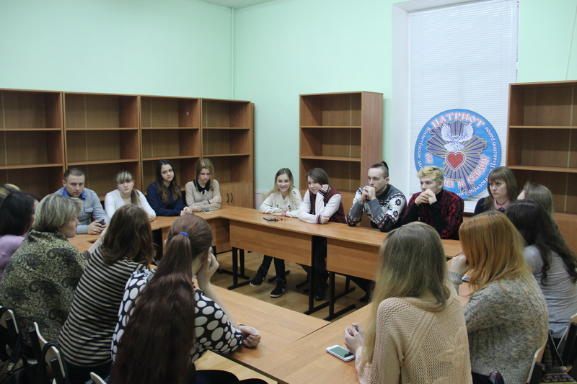
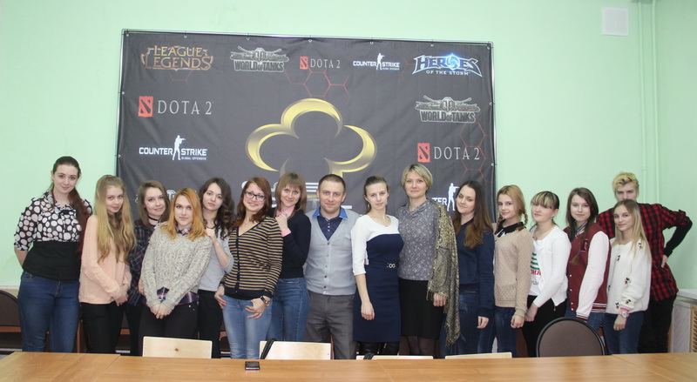
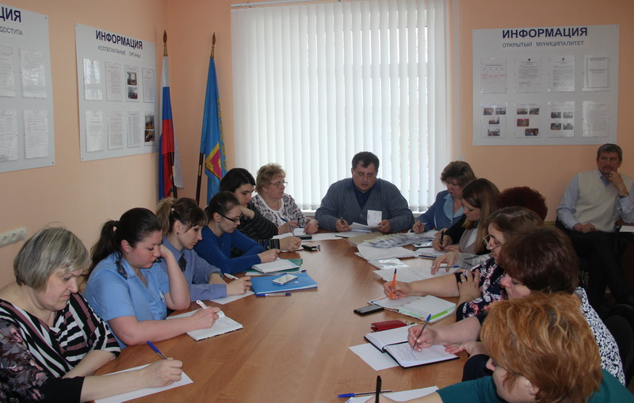
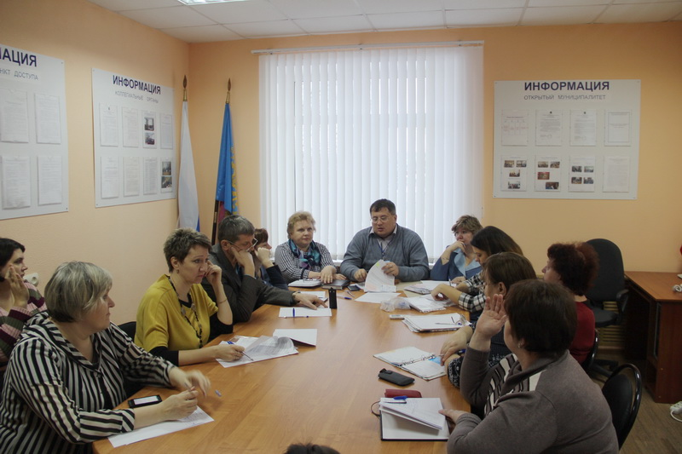
Краткий отчет о проделанной работе
Деятельность школы волонтеров «Я твой друг!»
Заседание рабочей группы проекта, выработка плана реализации проекта

Slide 8
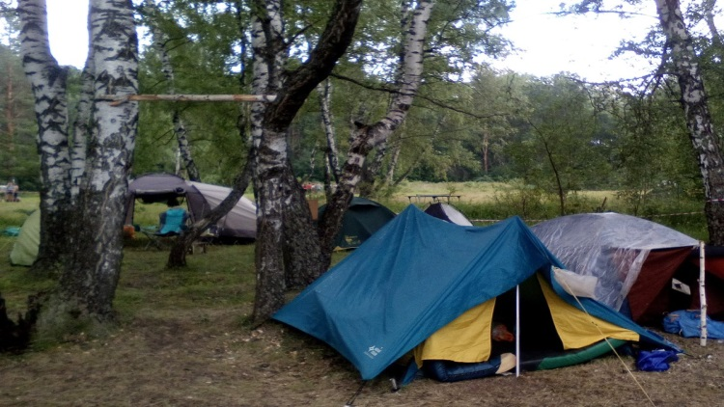
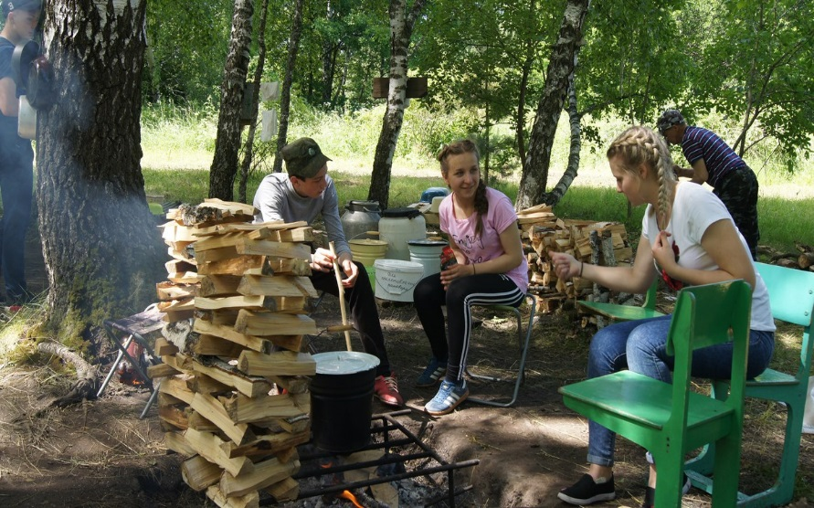
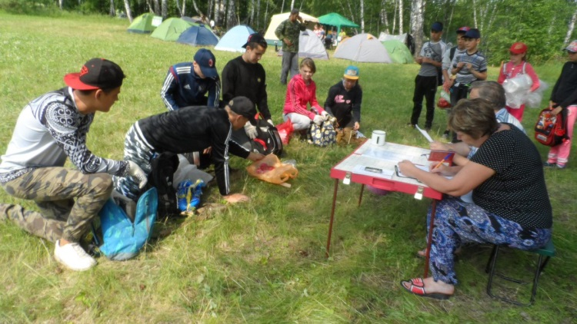
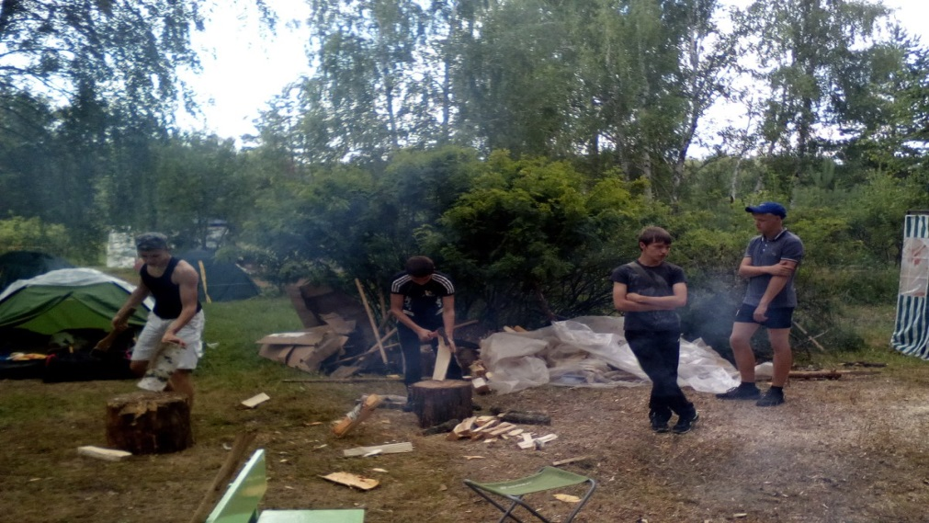
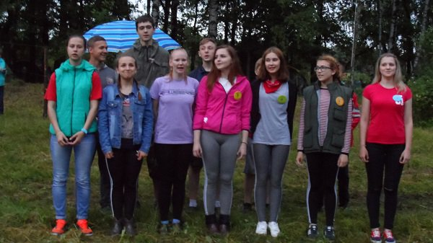
Краткий отчет о проделанной работе
Проведение летней туристско-экологической профильной смены палаточного лагеря 2017 год

Slide 9
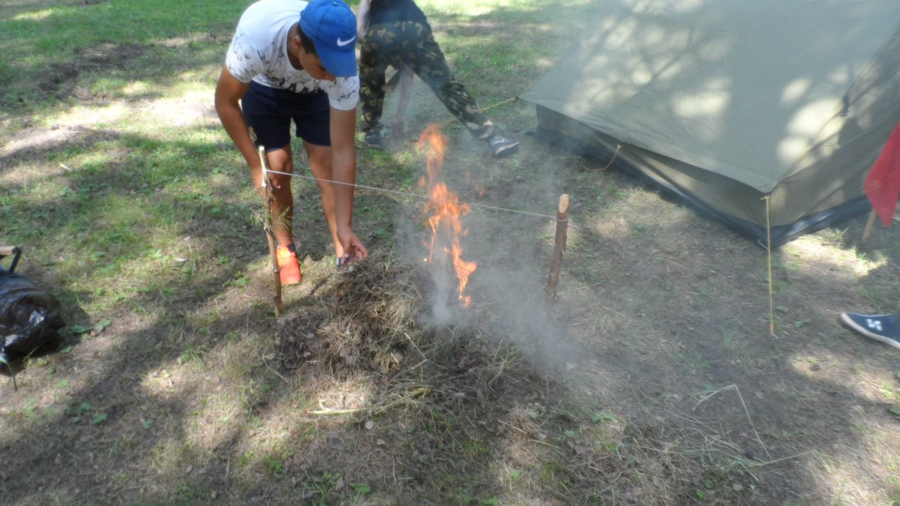
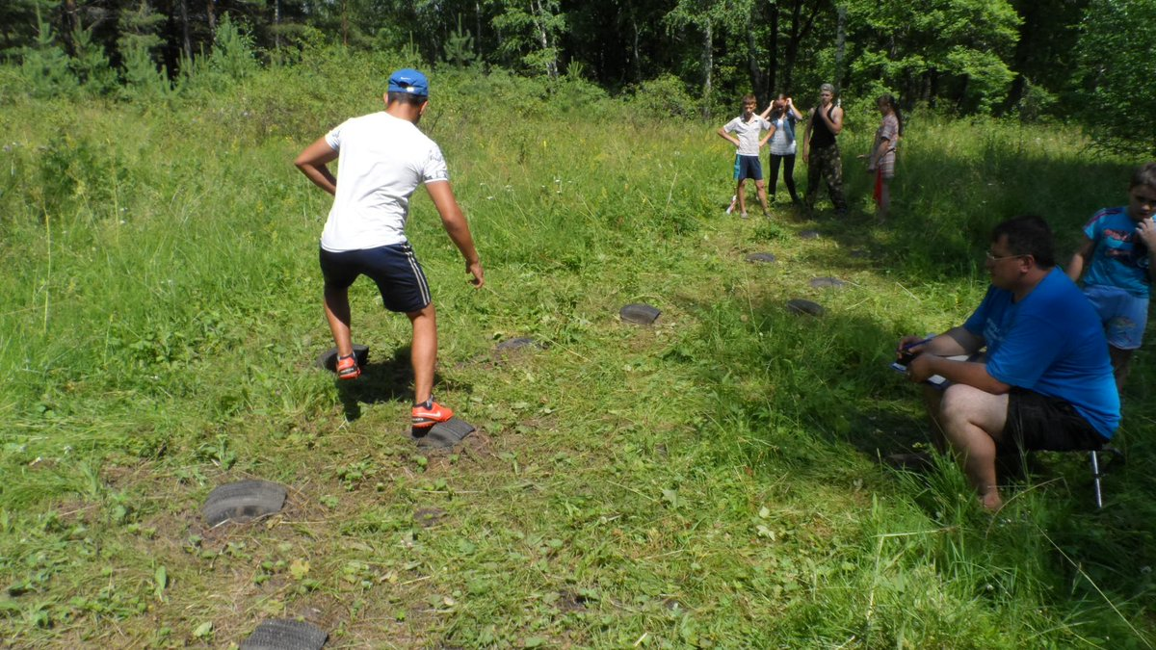
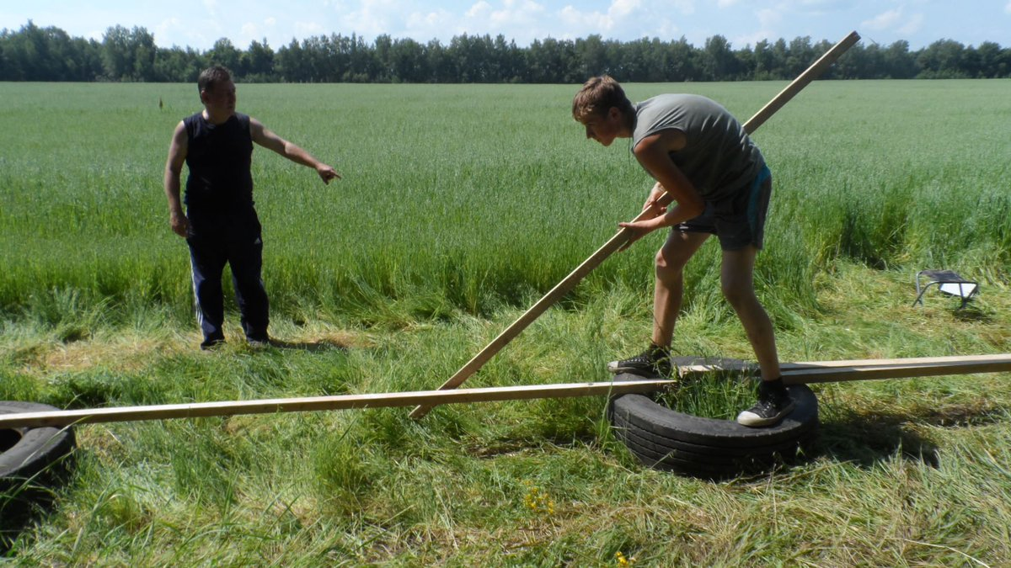
Краткий отчет о проделанной работе

Slide 10
Ожидаемые результаты
В процессе реализации Проекта будет практически апробирована система привлекательных для несовершеннолетних правонарушителей форм и технологий занятости через проведение туристско-экологических профильных смен лагеря, в которых культивируется социально-приемлемый образ жизни, и создаются благоприятные психолого-педагогические условия, способные вывести несовершеннолетних правонарушителей из состояния социальной дезадаптации
Указанная система благодаря комплексу мероприятий по тиражированию положительного опыта, полученного в результате реализации Проекта, а также механизмы преодоления рисков реализации подобных проектов значительно повысят его мультипликативность, в целом

Slide 11
Освещение хода реализации Проекта
https://vk.com/vplavsk71
https://www.facebook.com/volonterplavsk/
https://vk.com/plavskproekt
https://plavskiy.tularegion.ru/
https://twitter.com/DSShevchenko
http://upravlenie-plavsk.ru/главная
Освещение хода реализации Проекта на страницах районной газеты «Плавская новь» (рубрика «Не оставайся с бедой наедине»)

Slide 12
СПАСИБО ЗА ВНИМАНИЕ!

